Slide 1
Algoritmo de control de calidad en piezas de manufactura - TIA
Jean Luis Masforroll Quiroz

Slide 2

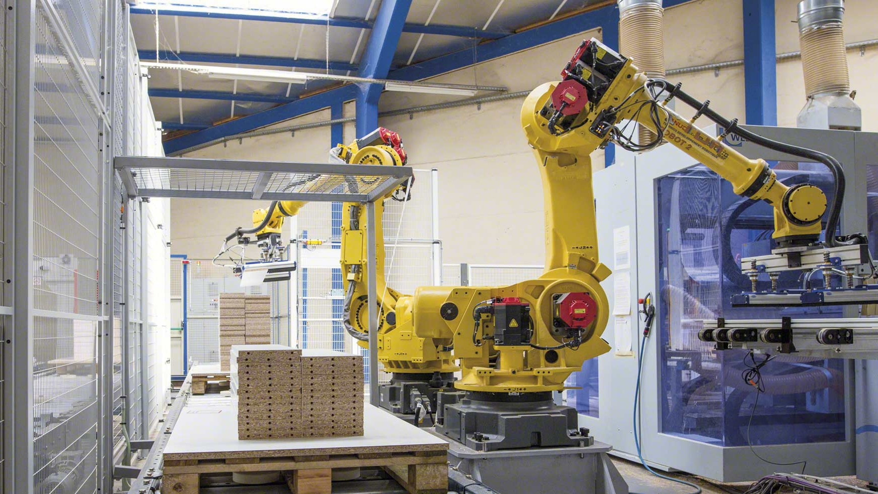
Descripción
Implementación de la inteligencia artificial para el reconocimiento de piezas para un control de calidad automatizado para detectar alguna desviación de calidad y poder dar mantenimiento preventivo.

Slide 3
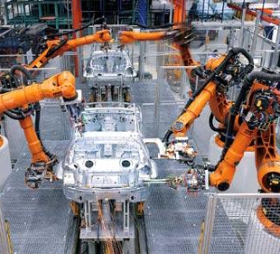
Metodologías a usar vistas en clase
Homografías
Filtrado de imágenes
Separación por histogramas
Reconocimiento de bordes y esquinas
Lectura y procesamiento de video en tiempo real

